Slide 1
GÖRÜNTÜ İŞLEME YÖNTEMLERİ KULLANILARAK
KİRAZ MEYVESİNİN SINIFLANDIRILMASI
Melike ERKAN

Slide 2
ÖZET
Kirazın Dünyada 1500 civarında çeşidi vardır. Gülgiller familyasındandır. Tatlı aromalı, sulu ve sert çekirdekli bir meyve türüdür. Kiraz, kalsiyum, çinko, potasyum, lif, C vitamini, demir, magnezyum, E ve B6 gibi vitaminler bakımından zengindir. Dünyada en çok kiraz üreten ilk 6 ülke arasında Türkiye birinci sıradadır. Sebze ve meyveleri kalite ve özelliklerine göre sınıflandırma işlemi genellikle işçiler tarafından el ve göz ile yapılmaktadır. Bu yüzden bir standardın sağlanması zorlaşmaktadır. Yapılan bu çalışmada görüntü işleme yöntemleri kullanılarak kiraz meyvesinin boyutlarına göre sınıflandırılması amaçlanmıştır. Bu amaçla Matlab R2013a programı kullanılarak görüntüsü alınan meyveleri küçük boy, orta boy, büyük boy olarak sınıflandıracak bir çalışma gerçekleştirilmiştir. Yapılan çalışmada kirazlar üst üste gelmeden ayrık olarak resimlenmiştir. Bu sayede sınıflandırma başarısı %100 olarak gerçekleşmiştir. Ancak kirazların üst üste gelmesi durumunda sınıflandırma başarısının düşeceği değerlendirilmektedir. Kiraz meyvesinin klasik sınıflandırma yöntemleri yerine görüntü işleme teknikleri kullanılarak sınıflandırılması ile önemli ihracat ürünlerinden biri olan kiraz meyvesinin uluslararası standartlara uygun olarak tasnif edilmesi sağlanacak ve ülke ekonomisine katkısı dahada artacaktır.

Slide 3
1.GİRİŞ
Dünyada kiraz üretiminin yapıldığı önemli ülkelerin başında yaklaşık 500 bin ton üretimle Türkiye gelmektedir. Türkiye’yi ABD, İran, Çin, İtalya, Özbekistan, İspanya, Şili, Romanya ve Ukrayna takip etmektedir . Dünyadaki kiraz üretiminin %20’ si Türkiye de gerçekleşmektedir. Dünya kiraz üretiminde ilk 6 ülke arasında Türkiye’nin üretimdeki payı %35’tir . Günümüzde artan talep oranlarına bağlı olarak teknolojinin gelişmesi ile birlikte otomatik olarak nesnelerin sınıflandırılması ve tasnif edilmesi önemli bir alan haline gelmiştir. Sınıflandırma işlemi insanlar ve makinalar ile gerçekleştirilebilmektedir ancak ürünlerdeki şekilsel farklılıklar ve insanlardan kaynaklanan hatalar nedeniyle verimli bir sınıflandırma yapılamamaktadır. Bu nedenle ölçümler sırasında görüntü işleme tekniklerinin tarım sektöründe önemli bir yeri vardır .Bu tümleşik görüntülerdeki katmanları doğru ve kayıpsız şekilde analiz edebilmek için çeşitli filtre ve ışık kaynaklarına ihtiyaç vardır. Bazı görüntü işleme donanımlarında kullanılan bu ışık kaynakları UR, NIR, IR gibi infarred ve ultraviole ışınlardır. Görüntü işleme kısaca, kamera, tarayıcı vb. diğer cihazlar ile bilgisayar ortamına aktarılan görüntülerin belirli programlar aracılığı ile analiz edilmesidir. Yapılan çalışmada, ülkemizde yaygın olarak yetiştirilen ve önemli ihracat ürünlerinden biri olan kiraz meyvesinin, Matlab R2013a programı kullanılarak büyüklüklerine göre sınıflandırılması amaçlanmıştır. Bu amaçla, görüntü işleme yöntemleri ile görüntünün arka planı siyah bir zemin haline getirilerek sınıflandırılacak kiraz meyvesinin arka planı temizlenmiştir. Daha sonra elde edilen görüntü çeşitli filtreleme işlemlerine tabi tutulmuş ve belirli algoritmalar ile kirazların sınır alanları belirlenmiştir. Sınırları belirlenen kirazlara ait boyut bilgisi hesaplanarak, kirazlara ait boyutsal sınıflandırma işlemi gerçekleştirilmiştir

Slide 4
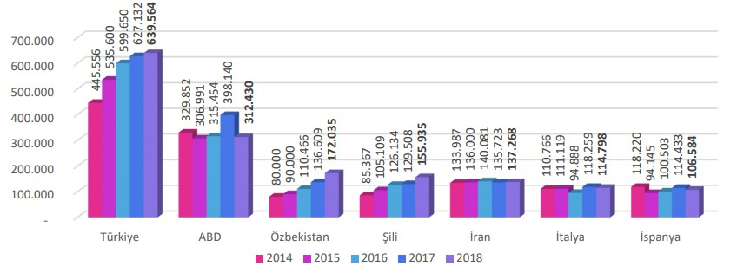
Türkiye 2018 yılında 84.087 ha ile toplam dünya kiraz alanının %19’unu ve 639.564 ton ile de toplam dünya kiraz üretiminin %25’ini oluşturarak Dünya Liderliğini sürdürmektedir
2. Materyal ve Metot
Kiraz Meyvesi
Latince ismi 'prunus avium' olan kiraz ağacı, gülgiller familyasının bir üyesidir . dünyada 1500 civarında çeşidi vardır. Tatlı aromalı, sulu ve sert çekirdekli bir meyvedir. Kiraz; kalsiyum, çinko, potasyum, karotenoidler, lif, ve C vitamini, demir, tiamin, gibi vitamin ve minareller bakımından zengin bir meyvedir . 2014-2018 yılları arası kiraz üretimi incelendiğinde, beş yıllık üretim ortalaması 570 bin ton olan türkiye birinci sırada , ikinci sırada ise 333 bin ton üretim ile ABD’nin ülkemizi takip etmektedir. Yandaki şekilde ülkeler bazında yıllara göre dünya kiraz üretim miktarları (ton) gösterilmiştir

Slide 5
Görüntü İşleme
Görüntü işleme, görüntüyü dijital form haline getirerek spesifik görüntü elde etmek yada yazılımsal olarak görüntü üzerinde istenilen sonucu elde etmek için kullanılan bir yöntemdir. Resimler çeşitli renklerin bir araya geldiği karelerden oluşmaktadır. Resimi en küçük parçalarına böldüğümüzde pixsel adını verdiğimiz matrislerden oluştuğunu görmekteyiz. Görüntü işleme yöntemlerinde pikseli oluşturan matris hücrelerinin üzerinden işlemler yapılmaktadır.

Slide 6
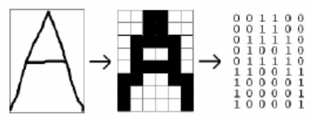
Görüntü işlemede c, c++, python gibi yazılım dilleri ve yanısıra OpenCV gibi popüler ve amaca uygun kütüphaneler kullanılmaktıdır. MATLAB, 1985’de C.B Moler tarafından, özellikle matris temelli matematik ortamında kullanılmak üzere geliştirilmiş etkileşimli bir paket programlama dilidir. Yapılan çalışmada Matlab R2013a programı kullanılmıştır

Slide 7
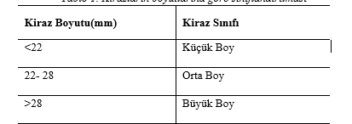
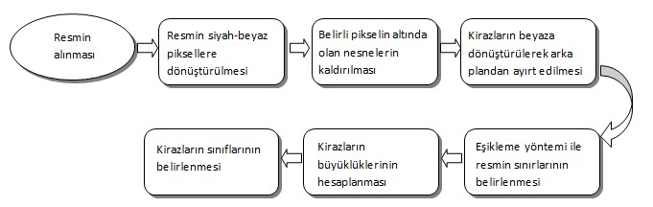
Yapılan çalışmada ülkemizde yaygın olarak yetiştirilen kiraz meyvesi ele alınmıştır. Kirazların görüntü işleme yöntemi ile sınıflandırılması için Matlab R2013a programı kullanılmıştır. Sınıflandırma işlemi yapılacak kirazlar Türk Standardı Tasarısın da belirlenen veriler ve diğer kaynaklardan elde edilen boyut standartlarına göre sınıflandırılmıştır. Yandaki Tablo da kirazların boyutlarına karşılık gelen sınıflar gösterilmiştir.
Tablo da belirtilen boyutlara göre, sınıflandırılacak olan kirazların hangi sınıfa dahil oldukları gösterilmiştir. Ancak bu boyutlar kiraz çeşidi ve sınıflandırma biçimine göre gerçekleştirilen program da değiştirilebilmektedir. Yapılan çalışmada, görüntüsü alınan kirazların Tablo da belirlenen standartlara göre Matlab programı ile sınıflandırılması yapılmıştır. Kiraz meyvesinin sınıflandırılması için gerekli olan işlem adımları yandaki Şekil de gösterilmiştir

Slide 8
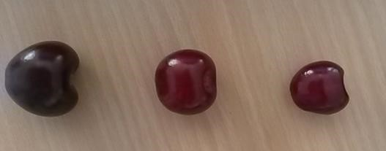
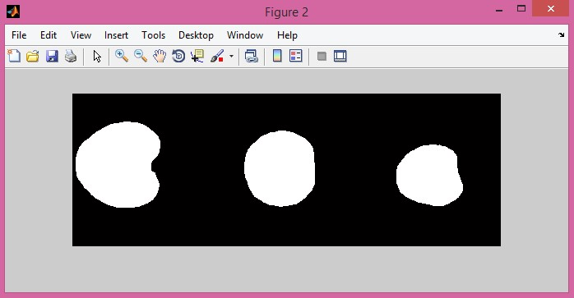
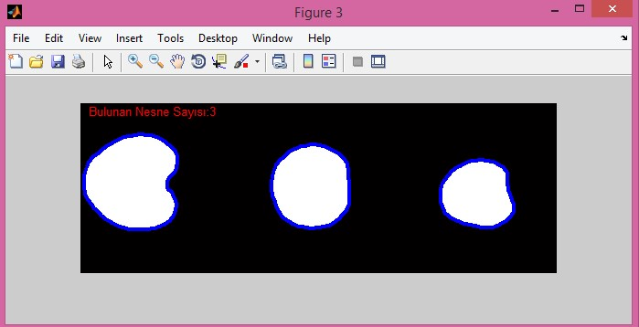
Aşağıdaki Şekil 4’te sınıflandırma için programa yüklenecek olan işlenmemiş resim gösterilmiştir.
İşlenmiş olarak sisteme yüklenen resim siyah- beyaz piksellere dönüştürülmektedir. Resmin siyah-beyaz piksellere yani binary moda dönüştürülmesi iki aşamada gerçekleşmektedir. İlk aşamada resmin arka planı beyaza kirazlar ise siyaha dönüştürülmektedir. İkinci aşamada ise binary moddaki resim Matlab bwboundaries komutu ile ters çevrilerek arka plan siyaha sınıflandırılacak olan kirazlar beyaza dönüştürülmektedir. Aşağıdaki Şekil 5’de resmin siyah-beyaz piksellere dönüştürülmüş hali gösterilmiştir.
Resim siyah-beyaz piksellere dönüştürülüp ters çevirme işlemi uygulandıktan sonra resimde bulunan belirli boyutun altındaki gürültü olarak tabir edilen nesneler Matlab bwareaopen komutu ile kaldırılmıştır. Daha sonra program tarafından tespit edilen kirazların sınırları eşikleme yöntemi kullanılarak mavi renk ile belirlenmiş ve resimde bulunan nesne sayısı ekrana yansıtılmıştır. Aşağıdaki Şekil 6’da siyah-beyaz piksellere dönüştürülen resmin eşikleme yöntemi ile sınırlarının mavi renge dönüştürülmüş hali gösterilmiştir.

Slide 9
Sonuç
Yapılan çalışmada, Ülkemizde yaygın olarak yetiştirilen ve en önemli ihracat ürünlerinden birisi olan kiraz meyvesinin klasik sınıflandırma yöntemleri yerine görüntü işleme teknikleri ile sınıflandırılması sağlanmıştır. Bu sayede önemli ihracat ürünlerinden biri olan kiraz meyvesinin uluslararası standartlara uygun olarak tasnif edilmesi sağlanacak ve ülke ekonomisine katkısı dahada arttırılacaktır. Yapılan çalışmada kiraz meyvesinin referans boyut değerleri isteğe göre değiştirilerek farklı boyutlarda sınıflama işlemleri de gerçekleştirilebilmektedir. Ayrıca kiraz meyvesinin sınıflandırılması için uygulanan algoritma ve filtreleme yöntemleri farklı meyvelerin sınıflandırılmasında da kullanılabilmektedir. Bu amaçla farklı meyvelere ait boyut bilgileri sisteme girilerek farklı meyvelerinde sınıflandırılması sağlanabilmektedir. Yapılan çalışma ile farklı büyüklükteki meyveler sistem tarafından başarılı bir şekilde değerlendirilerek sınıflandırılmıştır. Bu sayede kalite ve pazarlama için önemli bir etken olan sınıflandırma işlemi gerçekleştirilmiştir. Matlab programında görüntü işleme yöntemleri ile kiraz meyvesinin sınıflandırılması üzerine yapılmış bu çalışma, diğer çalışmalar içinde bir örnek teşkil edecektir.

Slide 10
Kaynakça
Konya ili Taşkent ilçesi Kiraz Çalıştayı, 2015, Konya İli Taşkent İlçesi Kiraz Üreten Tarım İşletmelerinin Yapısının Belirlenmesi,
http://arastirma.tarim.gov.tr/bahridagdas/Belgeler/TA%C5%9EKENT%20K%C4%B0RAZ%20RAPOR%2028%20ocak%20201 5%20[1].pdf.
Vural, A.A. (2014). Ilıman İklim Meyveleri ve Organik Tarım Araştırmaları Çalışma Grubu, Tarımsal Araştırmalar ve Politikalar Genel Müdürlüğü.
Orhan, E. R., CETİŞLİ, B., SOFU, M. M., & KAYACAN, M. C. (2013). Gerçek Zamanlı Otomatik Elma Tasnifleme. Journal of Natural and Applied Science, 17(2), 31-38.
SABANCI, K., AYDIN, C., & ÜNLERŞEN, M. F. (2012). Görüntü işleme ve yapay sinir ağları yardımıyla patates sınıflandırma parametrelerinin belirlenmesi. Iğdır Üniversitesi Fen Bilimleri Enstitüsü Dergisi, 2(2 Sp: A), 59-62.
Chen, Y. R., Chao, K., & Kim, M. S. (2002). Machine vision technology for agricultural applications. Computers and electronics in Agriculture, 36(2-3), 173-191.
Sofu, M. M., Er, O., Kayacan, M. C., & Cetişli, B. (2013). Elmaların görüntü işleme yöntemi ile sınıflandırılması ve leke tespiti. Gıda Teknolojileri Elektronik Dergisi, 8(1), 12-25.
Öztürk, Ş., & Özkaya, U. (2020). Gastrointestinal tract classification using improved LSTM based CNN. Multimedia Tools and Applications, 1-16.
Bennedsen, B. S., Peterson, D. L., & Tabb, A. (2005). Identifying defects in images of rotating apples. Computers and Electronics in Agriculture, 48(2), 92-102.
Çelik, Y., & Sarıaltın, H. K. Türkiye’de Kiraz Üretiminin Yapısal Analizi. Türk Tarım ve Doğa Bilimleri Dergisi, 6(4), 596-607.
Dünyada Kiraz,
https://www.tarimorman.gov.tr/BUGEM/Belgeler/M%C4%B0LL%C4%B0%20TARIM/%C3%9Cr%C3%BCn%20Masalar%C4 %B1%20%C3%9Cr%C3%BCn%20De%C4%9Ferlendirme%20Raporlar%C4%B1%20yay%C4%B1mland%C4%B1/Kiraz%20 De%C4%9Ferlendirme%20Raporu.pdf
Türkiye İstatistik Kurumu, 2020, Bitkisel Üretim İstatistikleri, Taş Çekirdekli Meyveler 1988-2019, http://www.tuik.gov.tr/PreTablo.do?alt_id=1001
YAMAN, K., SARUCAN, A., Mehmet, A. T. A. K., & AKTÜRK, N. (2001). Dinamik çizelgeleme için görüntü işleme ve arıma modelleri yardımıyla veri hazırlama. Gazi Üniversitesi Mühendislik-Mimarlık Fakültesi Dergisi, 16(1).
TS 793 Kiraz Ve Vişne Standardizasyon Tebliği, https://www.resmigazete.gov.tr/eskiler/2008/05/20080530-14.htm

